Slide 1
Виртуальная экскурсия по профессиям будущего.
Подготовила:
Гвоздырева Евгения
Группа: 317Н-1

Slide 2
Цель: расширение и обобщение представления детей о разных профессиях.

Slide 3
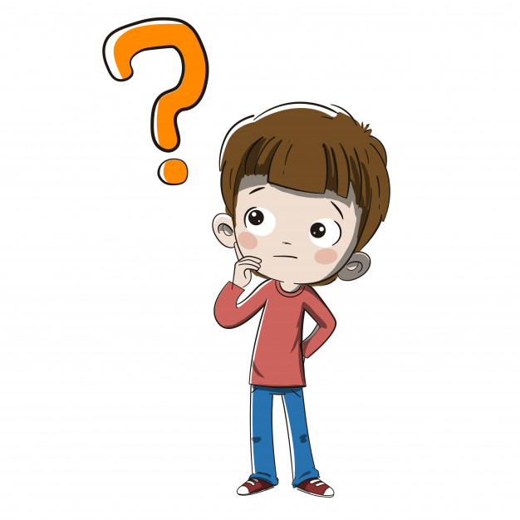
Биохакеры
Дизайнер виртуальной реальности
Космический гид
Специалист по восстановлению экосистем
Боди -дизайнер

Slide 4
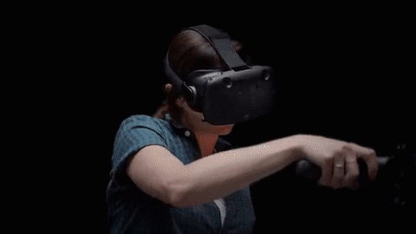
Дизайнер виртуальной реальности
Эксперты прогнозируют существенный рост рынка VR-устройств. В ближайшие 7-8 лет он должен превысить отметку в 45 миллиардов долларов. Миллионы людей будут проводить большую часть свободного времени в виртуальной реальности, которую и будут проектировать дизайнеры нового поколения. Они будут создавать виртуальные офисы для дистанционных переговоров, музеи, муниципальные учреждения и многое другое.

Slide 5
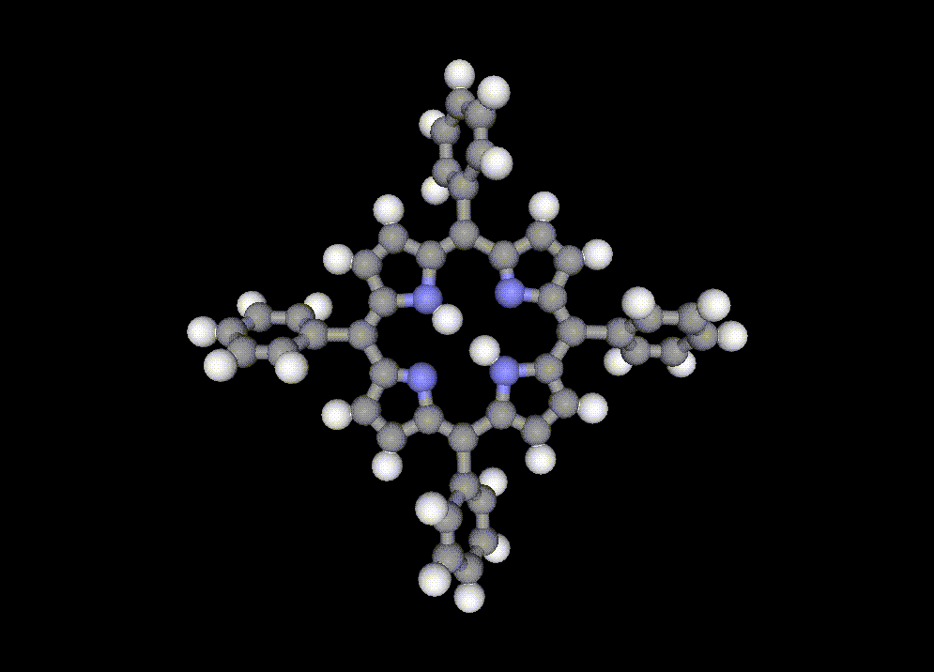
Биохакеры
По сути это любители, которые проводят собственные исследования в области молекулярной биологии, используя открытые данные научного сообщества. Предполагается, что в скором времени биохакеры выйдут на новый уровень и в режиме фриланса смогут помогать ученым в поиске способов лечения сложнейших заболеваний.

Slide 6
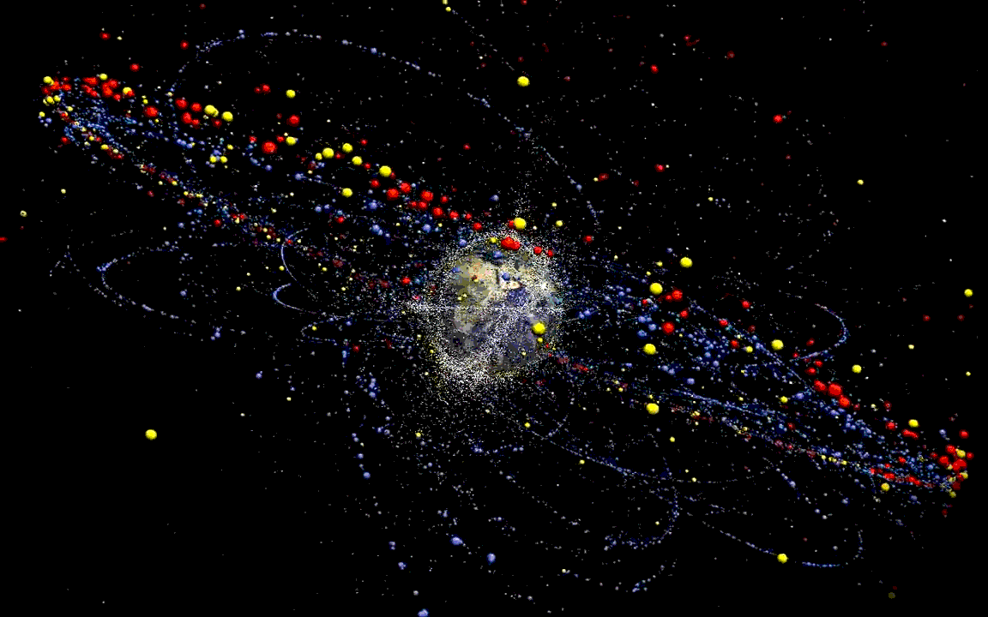
Космический гид
Ученые говорят о том, что к началу 2030-х годов космический туризм перестанет быть редкостью и станет вполне доступным для обеспеченных людей. В связи с этим станут востребованными гиды, которые будут сопровождать путешественников в полетах к звездам. И если на начальном этапе ими могут стать космонавты, то в дальнейшем специальность может появиться даже в рядовых ВУЗах.

Slide 7

Специалист по восстановлению экосистем
Примерно к 2030-му году ресурсы планеты могут серьезно истощиться в связи с существенным ростом населения. Речь идет не только о невосполняемой нефти, но и о животных, растениях. В этой ситуации потребуются инженеры, которые займутся восстановлением окружающей среды. В частности, они смогут «возродить» вымершие виды животных и растений, используя ранее собранный генетический материал.

Slide 8
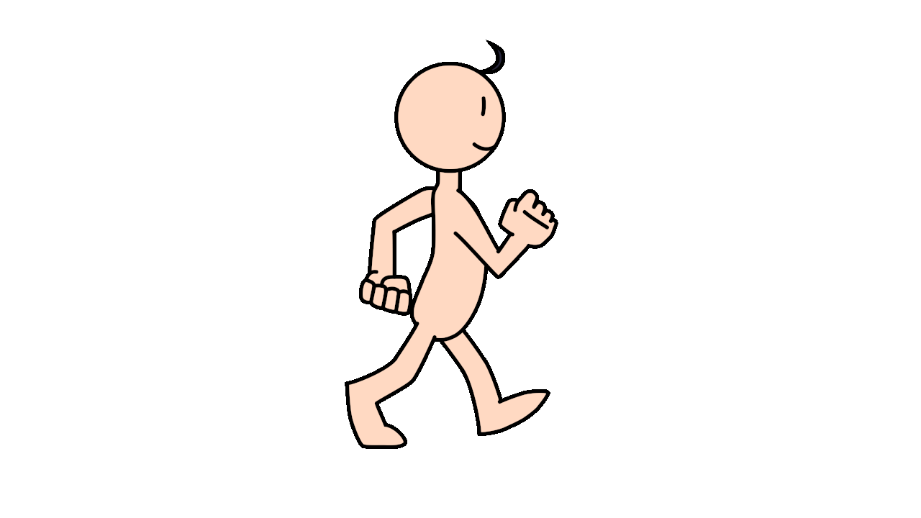
Боди- дизайнер
Биоинженерия должна совершить прорыв уже к середине 2020-х годов. В будущем человек сможет с легкостью менять ткани и даже органы. Возможности медицины и пластической хирургии помогут людям становиться такими, какими бы они хотели себя видеть. А боди-дизайнеры смогут воплотить желания конкретного человека в макеты, которыми хирурги будут руководствоваться в ходе работы.

Slide 9

Задание
А какую профессию хотите иметь ВЫ?

Slide 10
Спасибо за внимание!

